Slide 1
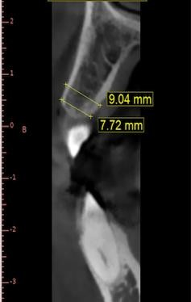
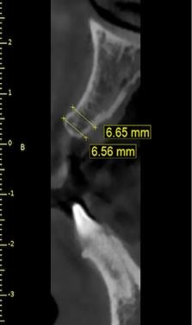
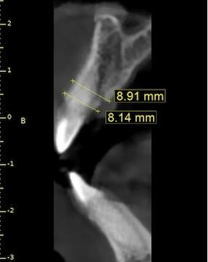
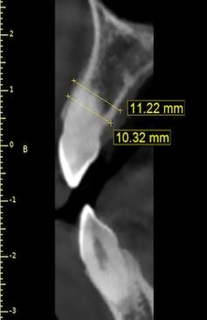
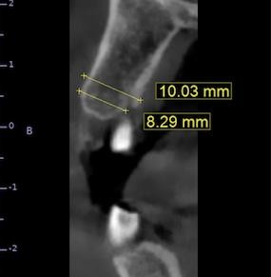
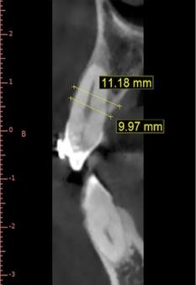
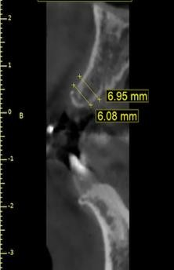
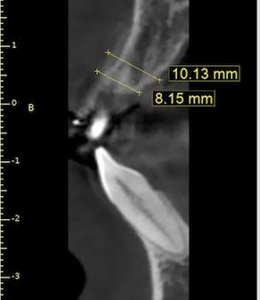
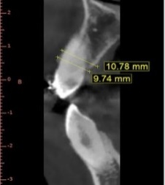
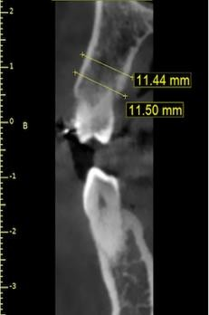
Réévaluation radiologique de la réponse osseuse après traitement orthodontique accéléré.
1. F. NABI *; 2.N. AHMED FOUATIH. 3, D. KHASSANI** (Service d’ODF- CHU-ORAN - **Service de Parodontologie CHU-ORAN).
Introduction
Les mesure de l’épaisseur osseuse sur coupes coronales oblique du CBCT entre les deux sites opérés et non opérés (à trois niveau différents
Un traitement orthodontique au-delà des limites de la table alvéolaire vestibulaire ou linguale peut conduire à la formation de fenestrations et/ou de déhiscences osseuses et prédispose le patient à des récessions gingivales. Lors de la chirurgie de corticotomie alvéolaire, une possibilité de greffe de tissus mous et/ou durs peut être envisagée, grâce à la technique de tunnelisation ce qui améliore le parodonte en fin de traitement et réduit le risque de fragilisation du parodonte. Objectif de notre étude est de réévaluer la qualité du support osseux en fin de traitement et de vérifier la possibilité ostéogénique de la chirurgie accélératrice.
Avant
Jonction émail-cément (JEC) point de repère
Site A : Se situe à 3mm de la JEC
Matériel et méthodes
Après
Site B : Se situe à 6mm de la JEC
Sur un échantillon de 33 patients adultes pris en charge au service d’ODF-CHU-ORAN nécessitant la correction d’un encombrement dentaire modéré à sévère en classe I squelettique par un traitement orthodontique accéléré assisté par piézo-corticision alvéolaires, des mesures d’épaisseur osseuse étaient effectuer en fin de traitement sur 2 sites différents (expérimentaux et témoins) et a 2 niveaux différents pour chaque dent (A et B). La différence d’épaisseur osseuse est comparée entre les sites opérés et non opérer entre le début et la fin de traitement orthodontique accéléré.
Figure 5 : Les différents points de repères utilisés lors de la mesure de l’épaisseur osseuse sur CBCT (coupes coronales obliques) (Service ODF-CHU-ORAN).
Figure 6 : Images CBCT : Coupes coronales obliques des sites expérimentaux réalisées à partir des Cône Beam de l’arcade supérieure au bloc antérieur de la patiente M.S traitée et suivie au sein du service d’ODF-CHU d’ORAN.
Mesure d’épaisseur osseuse (mm) | Distal 13 |  | Distal 11 |  | Distal 21 |  | Distal 22 |  | Distal 23
Le Site | A | B | A | B | A | B | A | B | A | B | Somme d’épaisseurs Osseuses (mm)
Avant | 7,72 | 9,04 | 6,56 | 6,65 | 8,14 | 8,91 | 10, 32 | 11,22 | 8,29 | 10,03 | 86,88
Après | 9,97 | 11,18 | 6,08 | 6,95 | 8,15 | 10,13 | 9,74 | 10,78 | 11,5 | 11,44 | 95,92
La différence d’épaisseurs osseuse (mm). | 2,25 | 2,14 | -0,48 | 0,3 | 0,01 | 1,22 | -0,58 | -0 ,44 | 3,21 | 1,41 | +9,04
Expérimental: sites opérés
(Blocs antérieurs)
A
B
Témoin: sites non opérés
(Blocs postérieurs)
Figure 4: La comparaison des images CBCT en reconstitution 3D (vue de face) de la patiente M.S de début de traitement (A) et de fin de traitement (B): objective une nette amélioration de support osseux en fin de traitement au blocs antérieurs supérieur et inférieur. (Service d’ODF- CHU-ORAN).
Résultats:
Discussion :
La comparaison rigoureuse des cône-beam du début et de 06 mois post-thérapeutique ont mis en évidence une légère augmentation de l’épaisseur osseuse en faveurs des sites opérés d’une moyenne approximative de 1.28 mm par dent chez 50 % des patients ; alors qu’au niveau des sites non opérés, le gain osseux était très insignifiant de l’ordre de 0.2 mm en moyenne par dent chez 33.33 % des cas. Par contre, l’épaisseur osseuse s’est vue diminuée d’une moyenne approximative de 0.1 mm par dent chez 16.66 % des cas.
Le cas clinique présenté dans cet article illustre la capacité ostéogénique induite par les corticotomies alvéolaires associés aux greffes osseuses lors de la correction de l’encombrement dentaire ce qui semble avantageux dans le cas de mouvements de grandes amplitudes qui peuvent générer quelques défauts osseux, en particulier sur des terrains parodontaux fin ou lors de mouvements de grandes amplitudes.
Conclusion :
L’association de la corticotomie alvéolaire au traitement orthodontique conventionnel, s’avère de plus en plus nécessaire notamment lors de la prise en charge de l’adulte dont la physiologie est un peu particulière. Elles permettent en outre de la diminution du temps de traitement, une augmentation de l’enveloppe des mouvements dentaires possibles et de renforcer le parodonte grâce à la possibilité ostéogénique liée à l’apport osseux concomitant.
Notes:
comparant a présent les Moyen thérapeutiques
A l’arcade supérieure, on note une large utilisation des TIM un peu plus élevé chez le groupe conventionnel à comparé au groupe accéléré,
suivi de stripping, par contre les extractions sont moins pratiqué chez le groupe accéléré soit 2,81%
A l’arcade inférieure, les constatation sont presque similaire le recours l’utilisation de stripping s’élève à 35,21% conventionnel contre 32,4% groupe accéléré
Les extractions sont encore moins pratiquées chez les deux groupes.
1

